Slide 1
Présentation FRW
Formulaires Web

Slide 2
Plan de la présentation
FRW, qu’est-ce que c’est?
Clientèle cible
Normes et standards de la solution
Multilingue et affichage réactif
Démonstration des fonctionnalités offertes par FRW
Accès anonyme versus accès authentifié (Enregistrement et reprise)
Contrôles disponibles
Conavigation
Outils de développement
Transmission du formulaire
Entente

Slide 3
Qu’est-ce que c’est?
Système permettant la création et l’affichage de formulaires Web dynamiques
Par configuration uniquement (low-code)
Validations, formatage, affichage conditionnel
Respect des normes graphiques Québec.ca, SGQRI (accessibilité) et Responsive Web Design
Génère en extrant :
Document(s) PDF
Données structurées

Slide 4
Clientèle cible
Tous les ministères et organismes du Gouvernement du Québec souhaitant moderniser leurs formulaires
Utilisateurs actuels :
MESS
Retraite-Québec
Ministère de l’Environnement
Tribunal administratif du logement
RBQ
MLF

Slide 5
Respect des normes et standards
Respecte le standard d’accessibilité du gouvernement du Québec en ressources informationnelles (SGQRI 008 2.0).
Respect des règles du Système de design gouvernemental.
Répond aux normes de sécurités du MESS :
L’accès aux formulaires est sécurisé
Session sécurisée
Lien de confiance requis entre le système autorisé et FRW
Tous les fichiers transmis sont analysés, validés et scannés par un antivirus
Les données sont chiffrées (protocole https, fichiers stockés, données dans la BD)

Slide 6
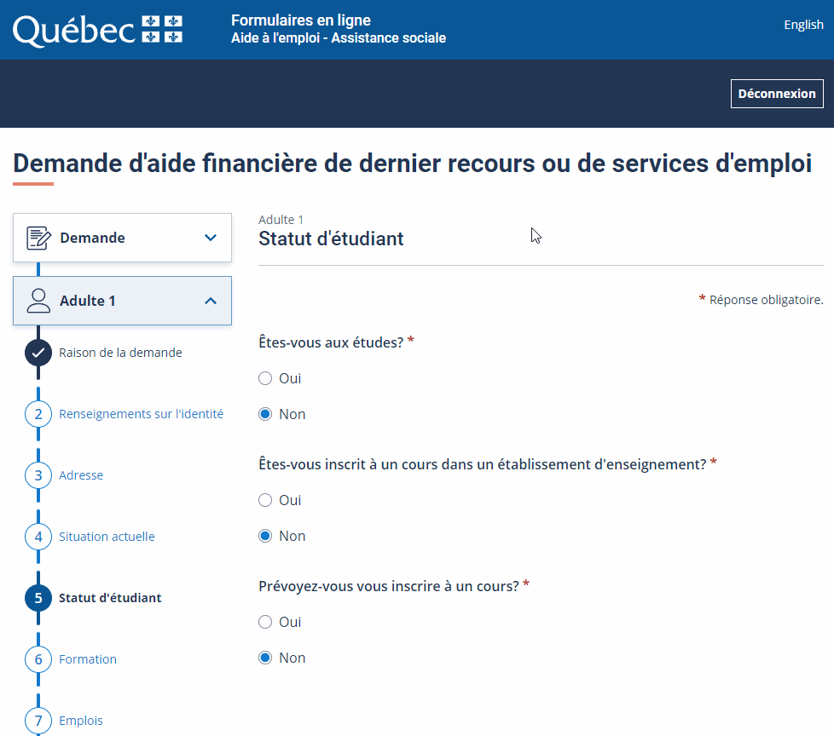
Multilingue
Les formulaires peuvent être multilingue, ou unilingue.
Lorsqu’unilingue, le lien pour changer de langue (coin supérieur droit) est masqué

Slide 7
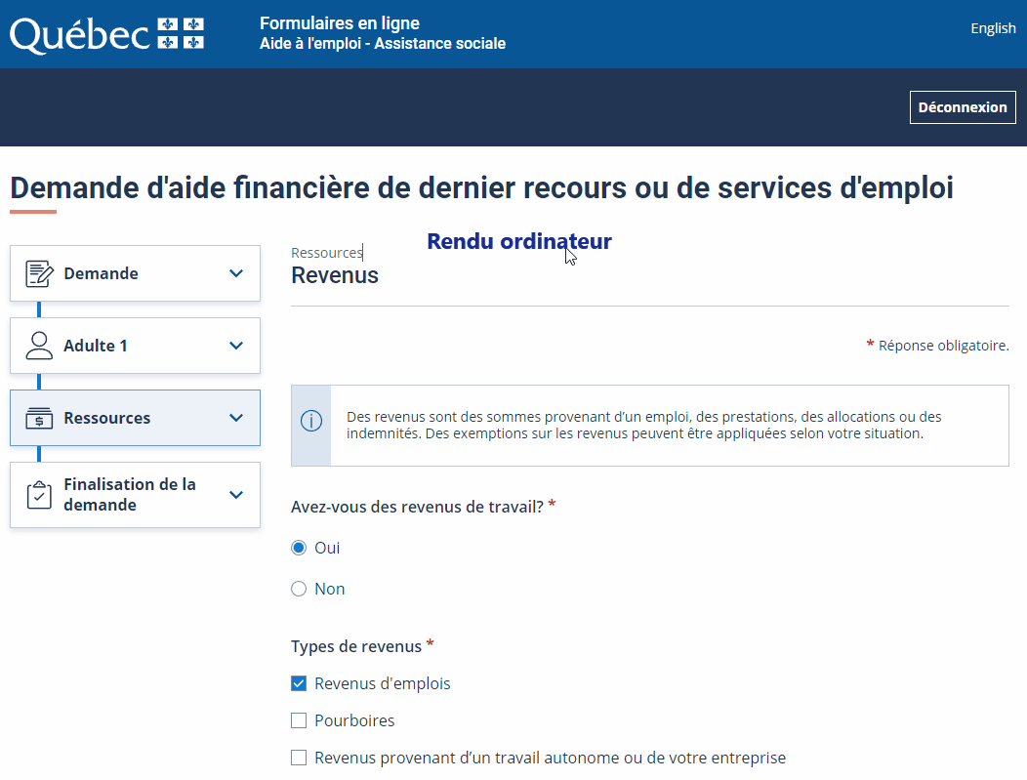
Affichage réactif
Ordinateur
Tablette
Téléphone

Slide 8
Démonstration des fonctionnalités offertes par FRW
Accès anonyme versus accès authentifié, enregistrement et reprise
Contrôles disponibles
Outils de développement modernes, conviviaux, très facilitants et productifs
Guide utilisateur pour les configurations (P700)
GitHub
Outil de binding
Bac à sable
Transmission du formulaire

Slide 9
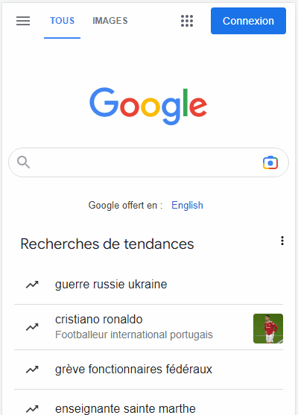
Accès anonyme
Ouvert au grand public, sans avoir besoin de s’authentifier

Slide 10
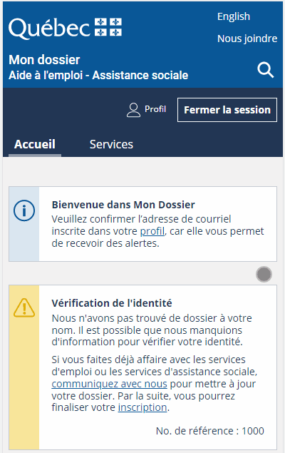
Accès authentifié
Dans cet exemple, l’utilisateur est authentifié dans « Mon Dossier - Aide à l’emploi – Assistance sociale »
La demande du citoyen peut être initiée à partir de son espace client.

Slide 11
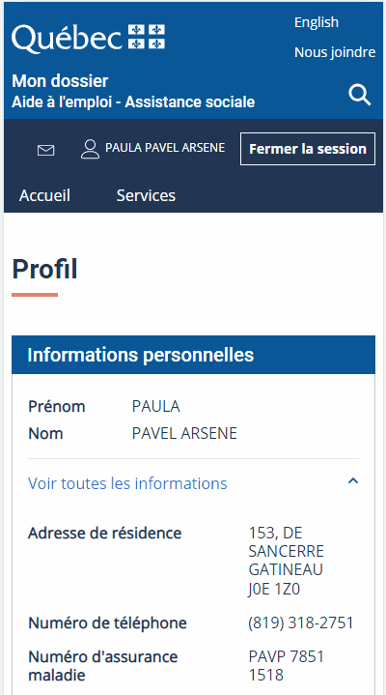
Accès authentifié
Permet le pré-remplissage des informations déjà connues

Slide 12
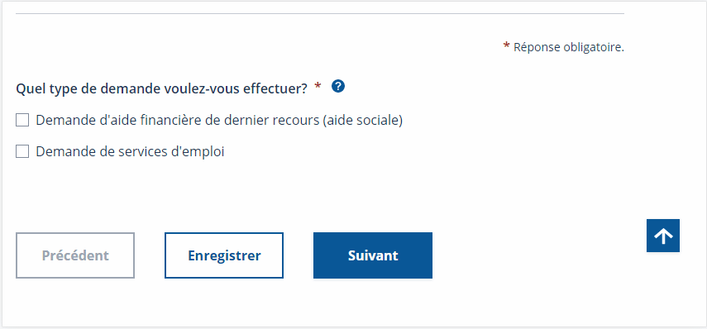
Enregistrement d’un formulaire anonyme

Slide 13
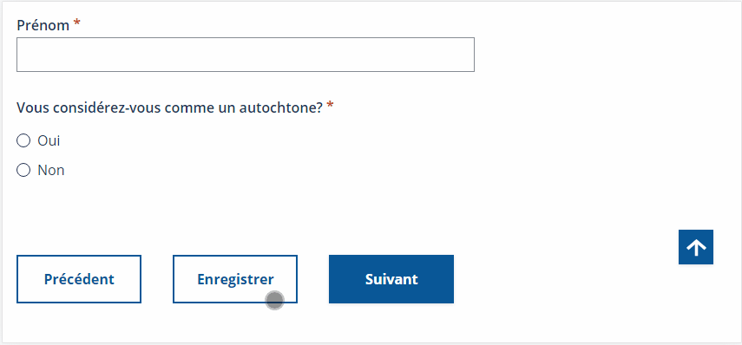
Enregistrement d’un formulaire authentifié

Slide 14
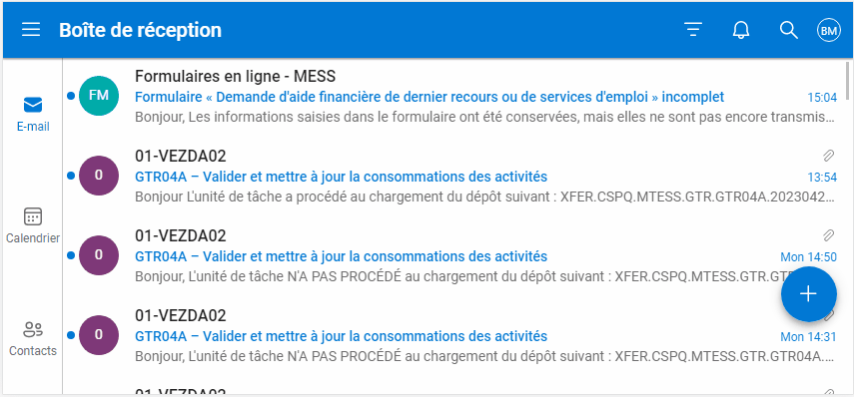
Reprise d’un formulaire anonyme

Slide 15
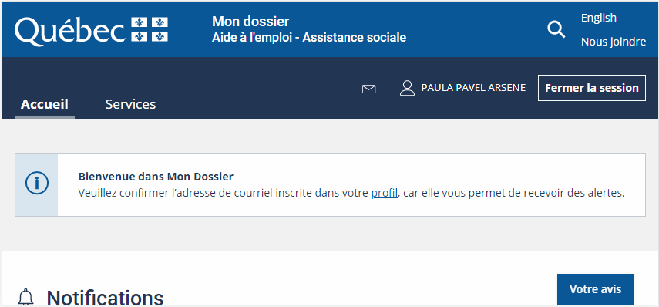
Reprise d’un formulaire authentifié

Slide 16
Contrôles
Paiement intégré
Validation des coordonnées bancaires
Précision sur un champ
Ajout de pièces jointes
Adresse
Liste déroulante
Groupes répétables
Affichage conditionnel
Aide contextuelle
Composants d’affichage
Étapier
Formatage des champs
Sommaire des erreurs
Validations

Slide 17
Paiement intégré
Solution de paiement intégrée à un formulaire
Nous utilisons Moneris, qui est le fournisseur de service gouvernemental
Nécessaire d’avoir un store ID (numéro marchand) pour utiliser la fonctionnalité
Permet de faire payer un utilisateur pour des produits ou services en lien avec le formulaire
il est possible de définir une quantité fixe ou dynamique selon les données du formulaire, ainsi que gérer les taxes.
Plusieurs cas d’usage sont possibles, par exemple
Produit unique avec montant global de transaction avec ou sans taxe
Produits multiples avec quantité dynamique avec ou sans taxes
Notes:
On va commencer par la fonctionnalité de paiement ajoutée a FRW.

Slide 18
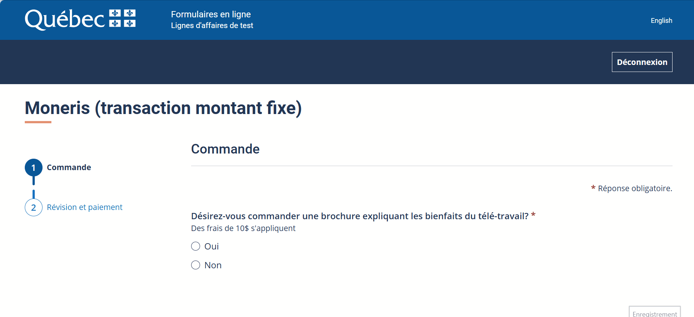
Produit unique avec montant global de transaction avec ou sans taxe

Slide 19
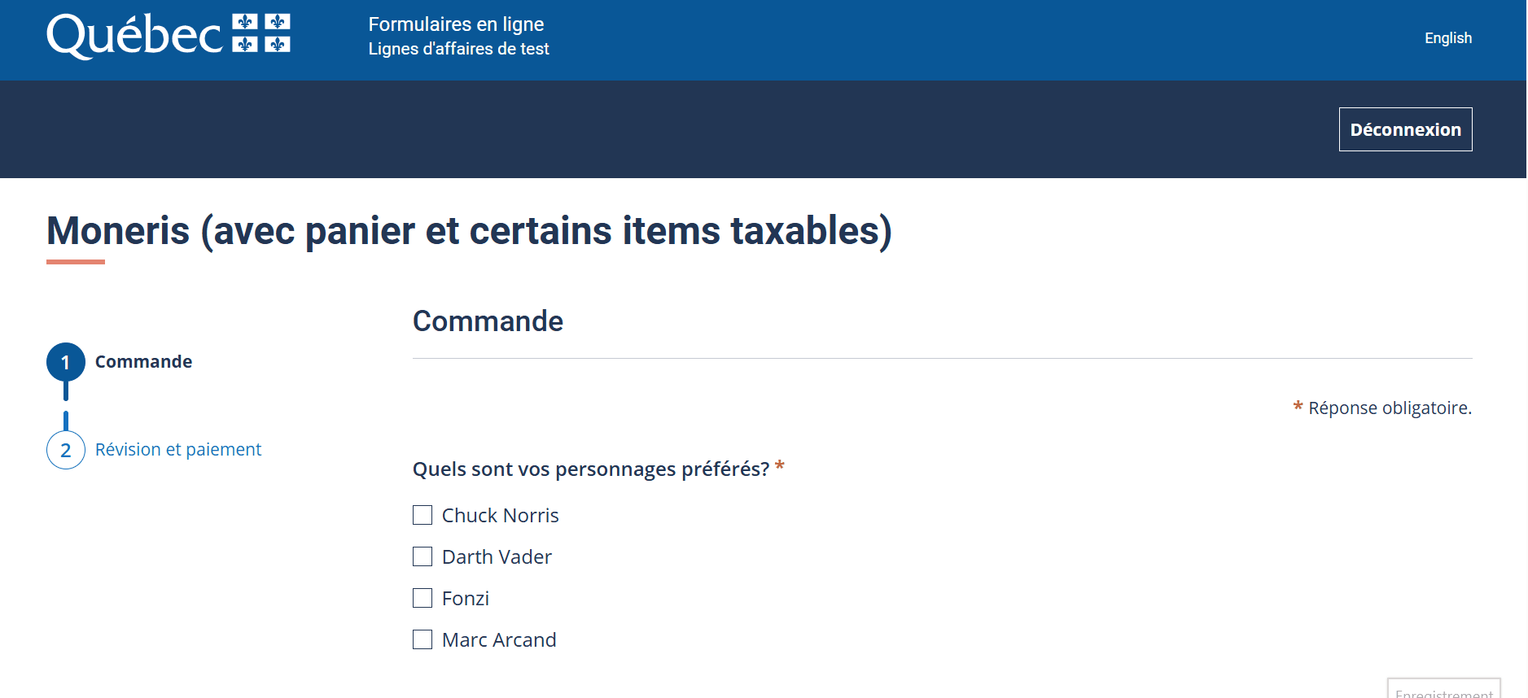
Produits multiples avec quantité dynamique avec ou sans taxes

Slide 20
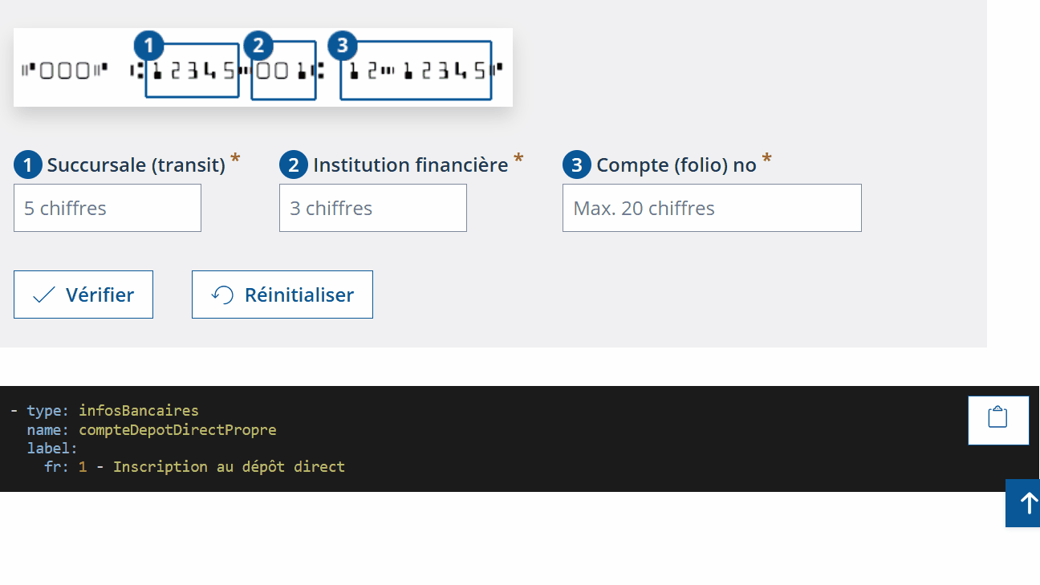
Validation des coordonnées bancaires
Permet la saisie des informations liées à un compte bancaire canadien
Les plus grandes institutions sont validées en utilisant le Fichier des institutions financières

Slide 21
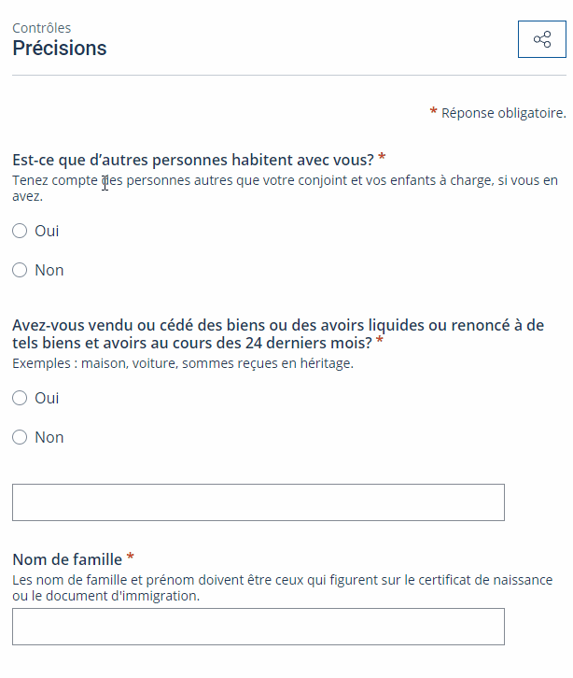
Précision sur un champ
Ajout d’informations pertinentes sous le champ
Champ texte | Système de design gouvernemental (quebec.ca)

Slide 22
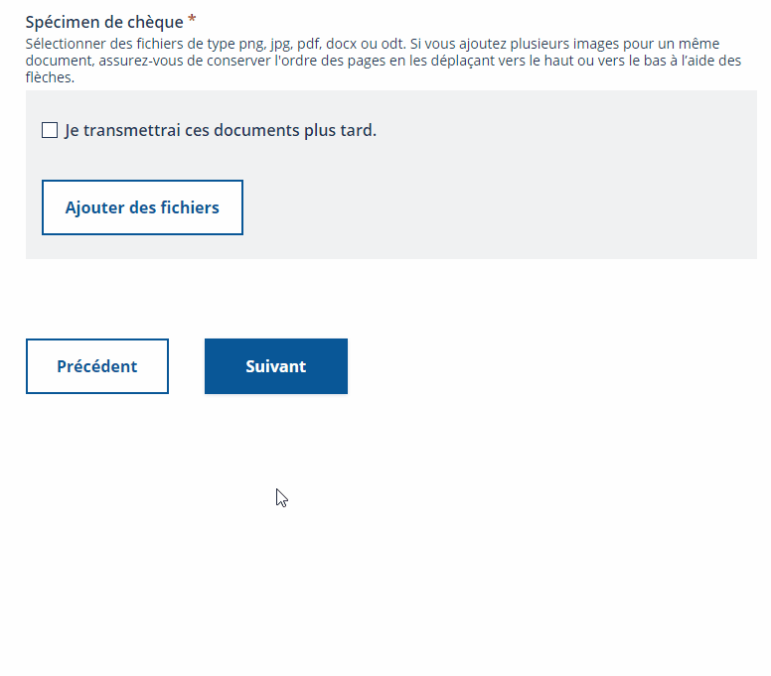
Ajout de pièces jointes
Par exemple, l’utilisateur prend des photos de chaque page de son bail
Possibilité de :
Trier les pages dans le bon ordre
Éditer l’image
Possibilité de transmettre ultérieurement

Slide 23
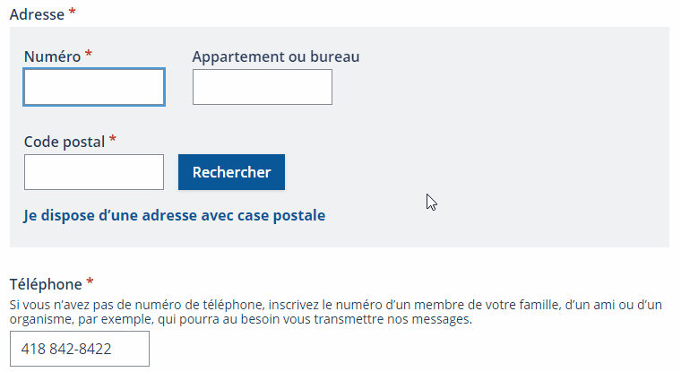
Adresse
Facilite la saisie d’une adresse complète et réduit le risque d’erreur

Slide 24
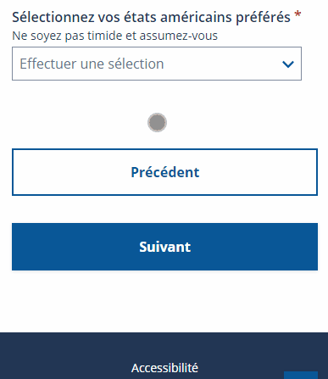
Liste déroulante
Sélection unique ou multiple
Avec ou sans recherche
Mots-clés, par exemple :
Pomme (New York)
Nordiques (Colorado)
Notes:
Possible de définir un domaine de valeurs personnalisé par système ou par formulaire

Slide 25
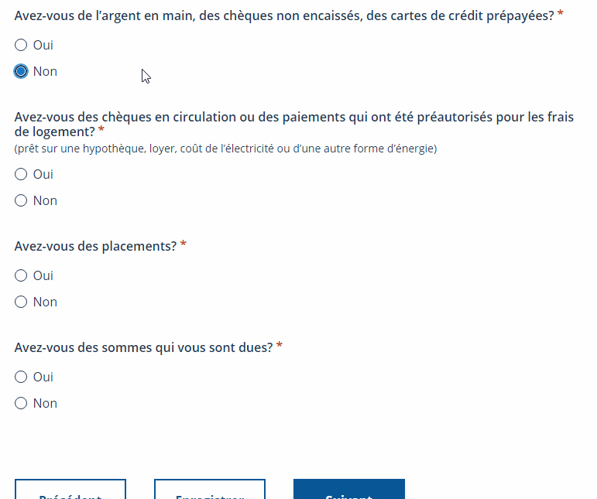
Groupes répétables
Ajout dynamique de groupes répétables

Slide 26
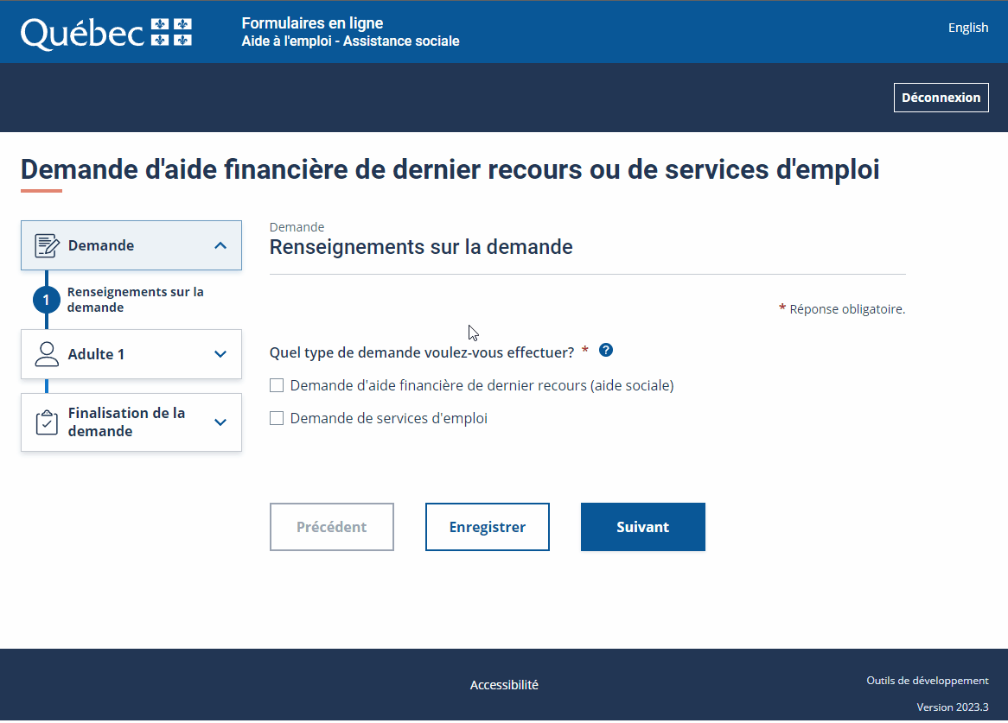
Affichage conditionnel
Il est possible de conditionner l’affichage de champs ou de sections sur des réponses à une question donnée

Slide 27
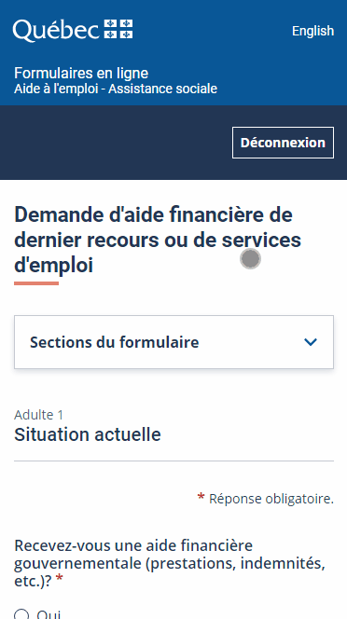
Aide contextuelle
Est utilisée pour fournir des informations contextuelles liées à un élément particulier

Slide 28
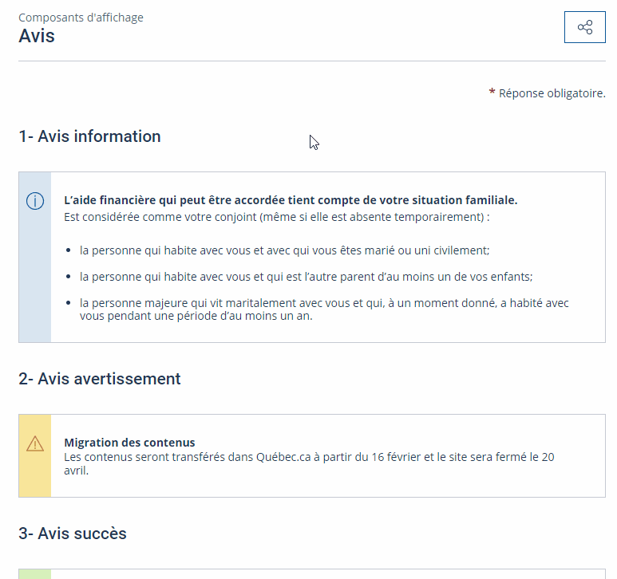
Composants d’affichage
Avis information
Avis avertissement
Avis succès
Avis erreur
Image
Zone en évidence

Slide 29
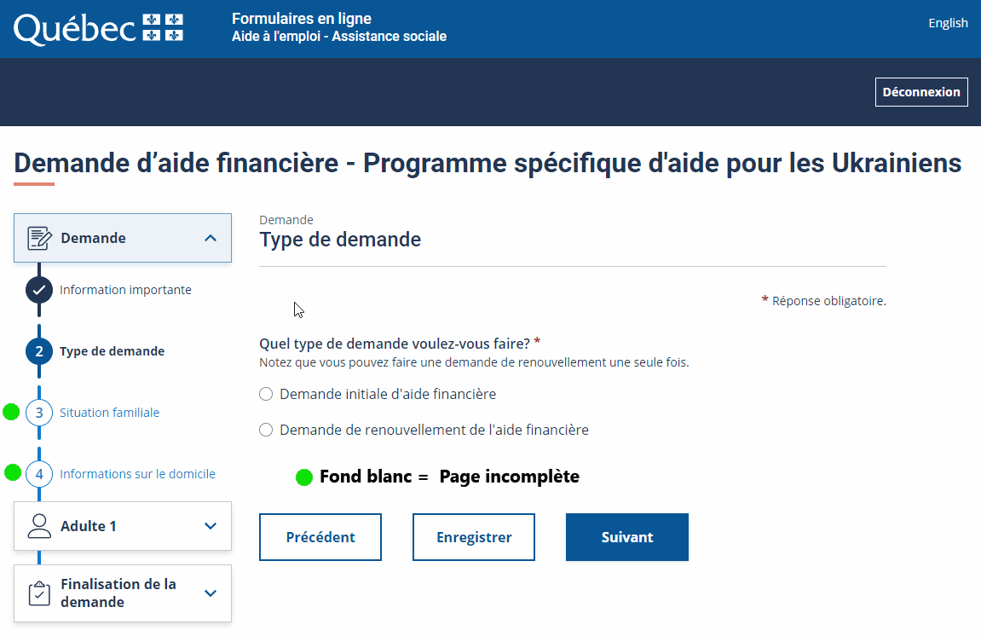




Étapier
Page incomplète
Page courante (incomplète)
Page complétée
Page contenant des erreurs

Slide 30
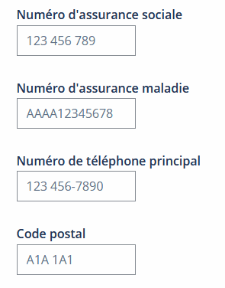
Formatage des champs
Le formatage s’applique à l’affichage du champ ou à la sortie du champ

Slide 31
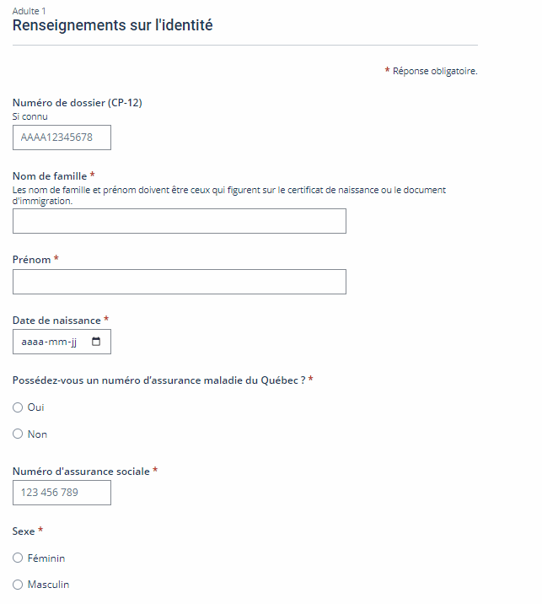
Validations
Les validations s’appliquent lorsqu’on quitte le champ, ou lors de la révision.

Slide 32
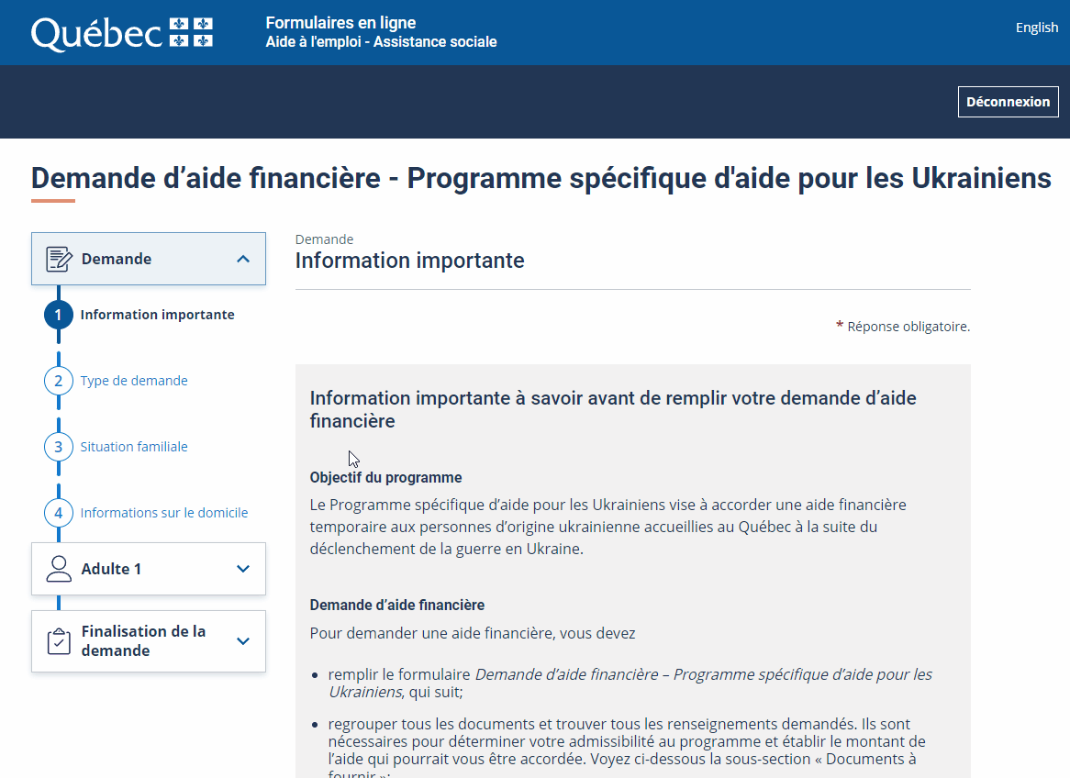
Sommaire des erreurs
Positionne directement dans la page le champ en erreur cliqué

Slide 33
Conavigation
La conavigation est une fonctionnalité qui permet à un agent de voir, en temps réel, le formulaire qu’un citoyen est en train de remplir, afin de lui offrir du soutien.

Slide 34
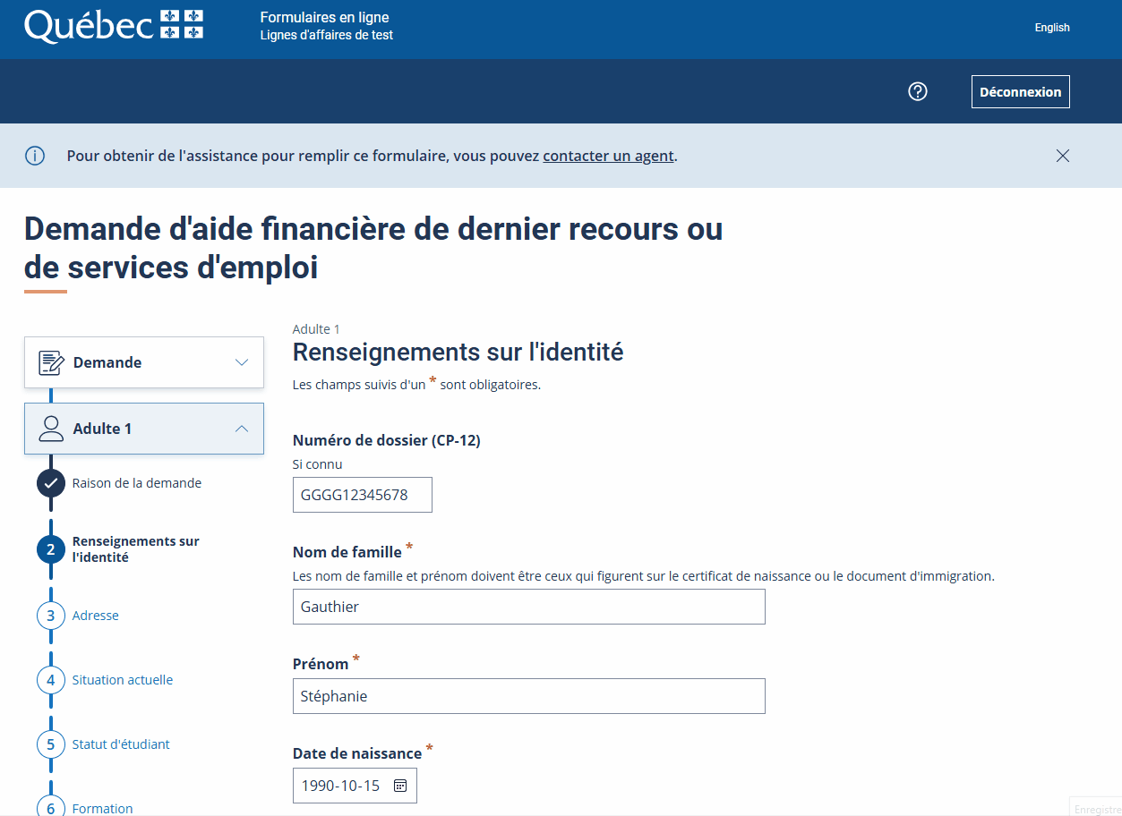
Démarrer une session de conavigation
Le citoyen génère automatiquement le code à fournir à l’agent lors de son appel
L’agent se connecte via son interface avec ce code

Slide 35
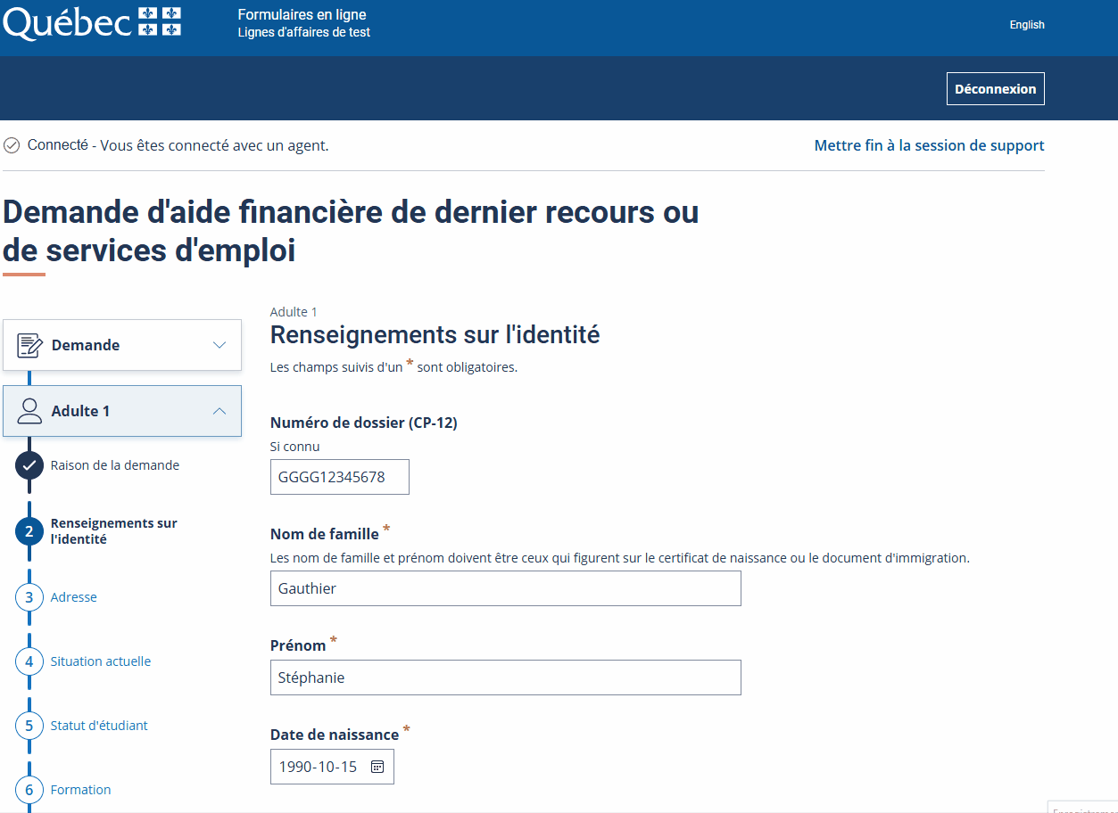
Démarrer une session de conavigation (suite)
L’agent est en mesure de voir la saisie en temps réel de l’utilisateur!

Slide 36
Outils de développement

Slide 37
Outils de développement
Guide de configuration des formulaires (P700U)
Sert de guide pour faire la démonstration des capacités du système, servir de référence et d’exemples pour les utilisateurs
Offre la possibilité de copier/coller les configurations des exemples
https://formulaires.it.mtess.gouv.qc.ca/fr/Form/7/P700U/0/N/#p=sectionPresentation
GitHub (service web d’hébergement et de gestion de développement de logiciels)
FRW étant utilisé de façon interministérielle, GitHub permet :
D’avoir un seul point d’entrée pour toutes les demandes des partenaires
Signaler des bugs
Demander des nouvelles fonctionnalités
Poser des questions
D’exposer la documentation d’intégration et d’utilisation
De centraliser l’information sur les livraisons, les fonctionnalités en développement, les bugs
De s’abonner afin de rester informé
Notes:
Bénéficier d’une trousse de démarrage afin d’implanter FRW

Slide 38
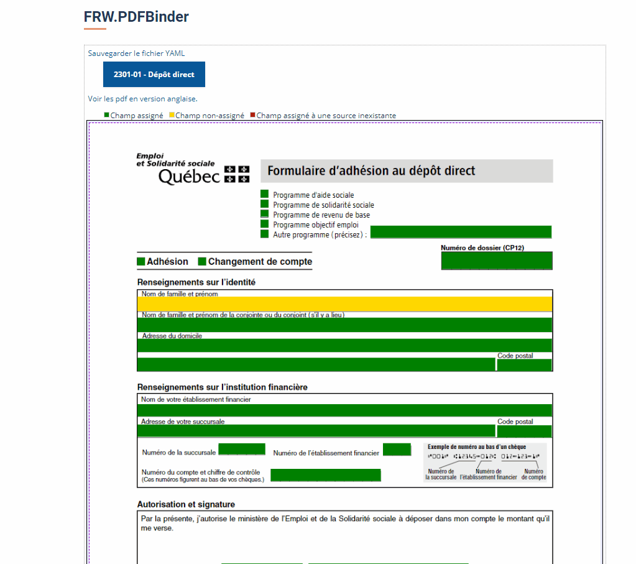
Outil de binding
Cet outil sert à associer les champs du Web dans les champs d’un gabarit PDF avec champs de saisie dynamiques

Slide 39
Bac à sable
Outil qui permet de visualiser instantanément le formulaire en cours de configuration dans Vs Code
Permet d’atteindre rapidement et facilement le résultat souhaité, dans une interface conviviale incluant tout le nécessaire, sans avoir besoin de déployer quoi que ce soit ou d’utiliser plusieurs applications différentes
Voir démo à la diapositive suivante

Slide 40
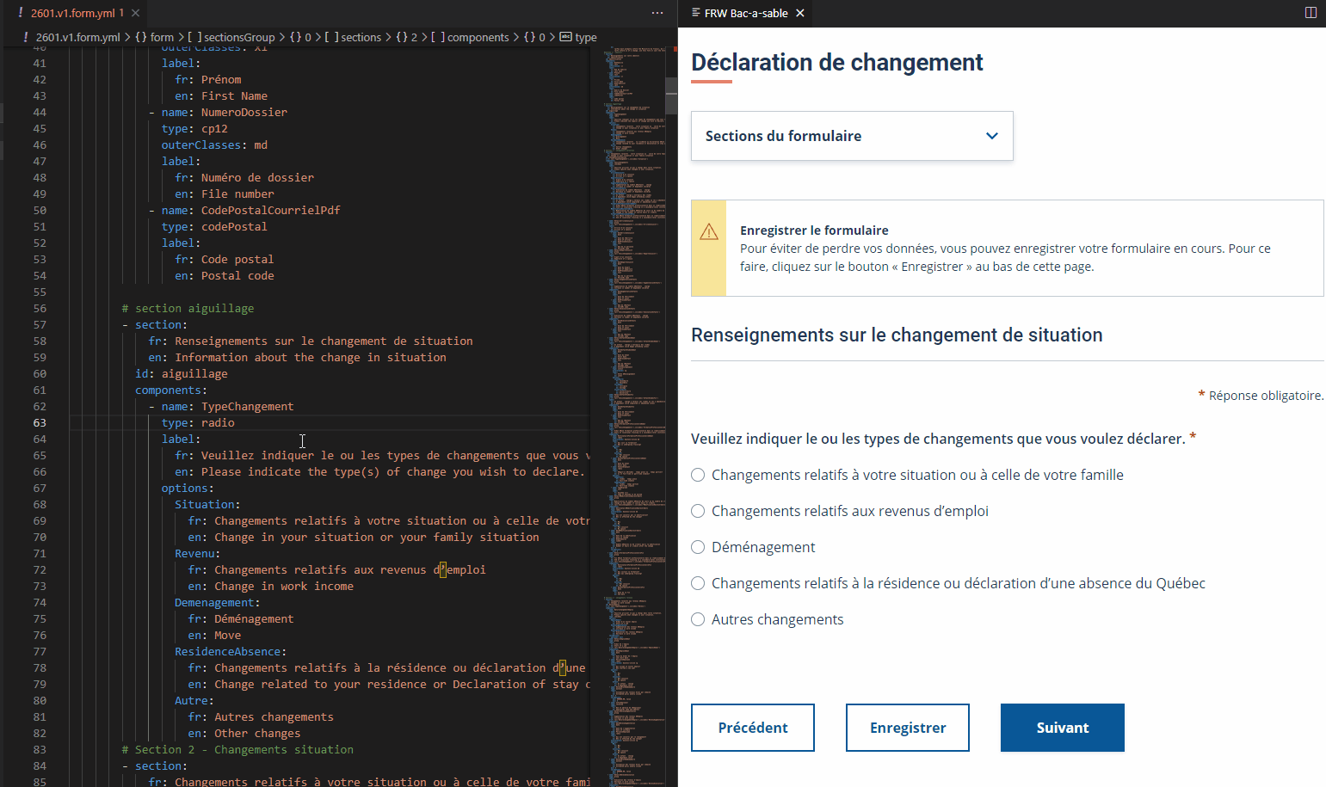

Slide 41
Transmission du formulaire

Slide 42
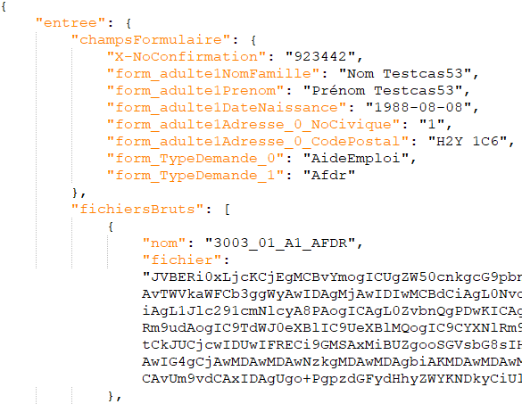
Service de transmission
Lors de la transmission, le système FRW expose les données transmises en format JSON et les fichiers produits
Chaque M/O doit prévoir son propre service de transmission afin de recevoir ces données

Slide 43
Production des documents en sortie
Le système produit les documents selon les configurations
2 possibilités :
Gabarit Word (par défaut ou personnalisé)
Gabarit PDF avec champs des saisie dynamiques

Slide 44
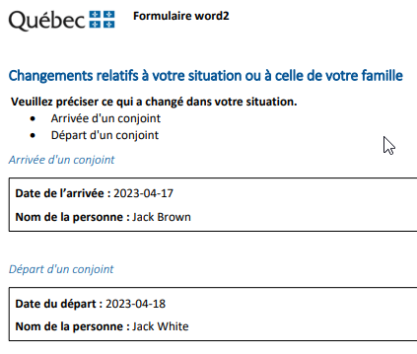
Gabarit Word

Slide 45
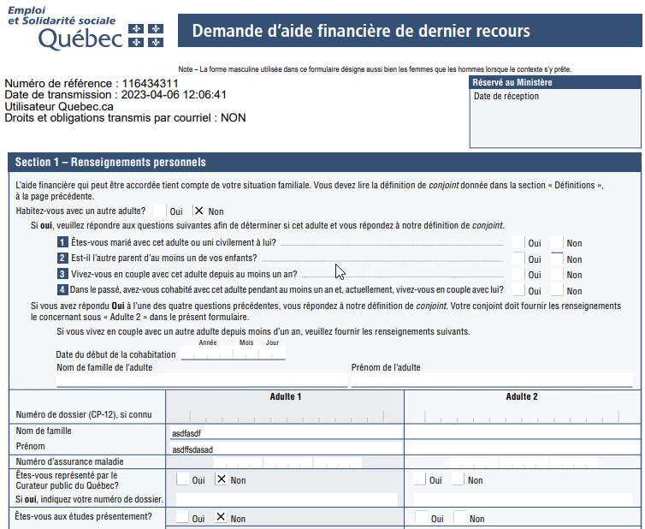
Gabarit PDF avec champs de saisie dynamiques

Slide 46
Entente
Gabarit de l’entente approuvé par la SMA
Obligations des parties (MESS + Partenaire)
Modalités financières
36 500$ la première année pour la mise en place de la solution
0,57$ par formulaire transmis
Sécurité de l’information
Résiliation/non renouvellement de l’entente
Durée et renouvellement de l’entente
1 an
Se renouvelle automatiquement
Sauf si avis de 60 jours avant la date de renouvellement

